Slide 1

우리 수업의 학습 목표

Slide 2
Introduction
우리 수업의 학습 목표는 Full-Stack 개발자 과정이라 할 수 있습니다.
Network
Database
Back-End
Front-End

Slide 3
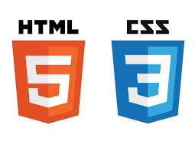









구체적으로 이런겁니다.

Slide 4
조금 더 정리해보면 이렇습니다.
<< Helper >>
<< Server Side >>
<< Client Side >>

Slide 5

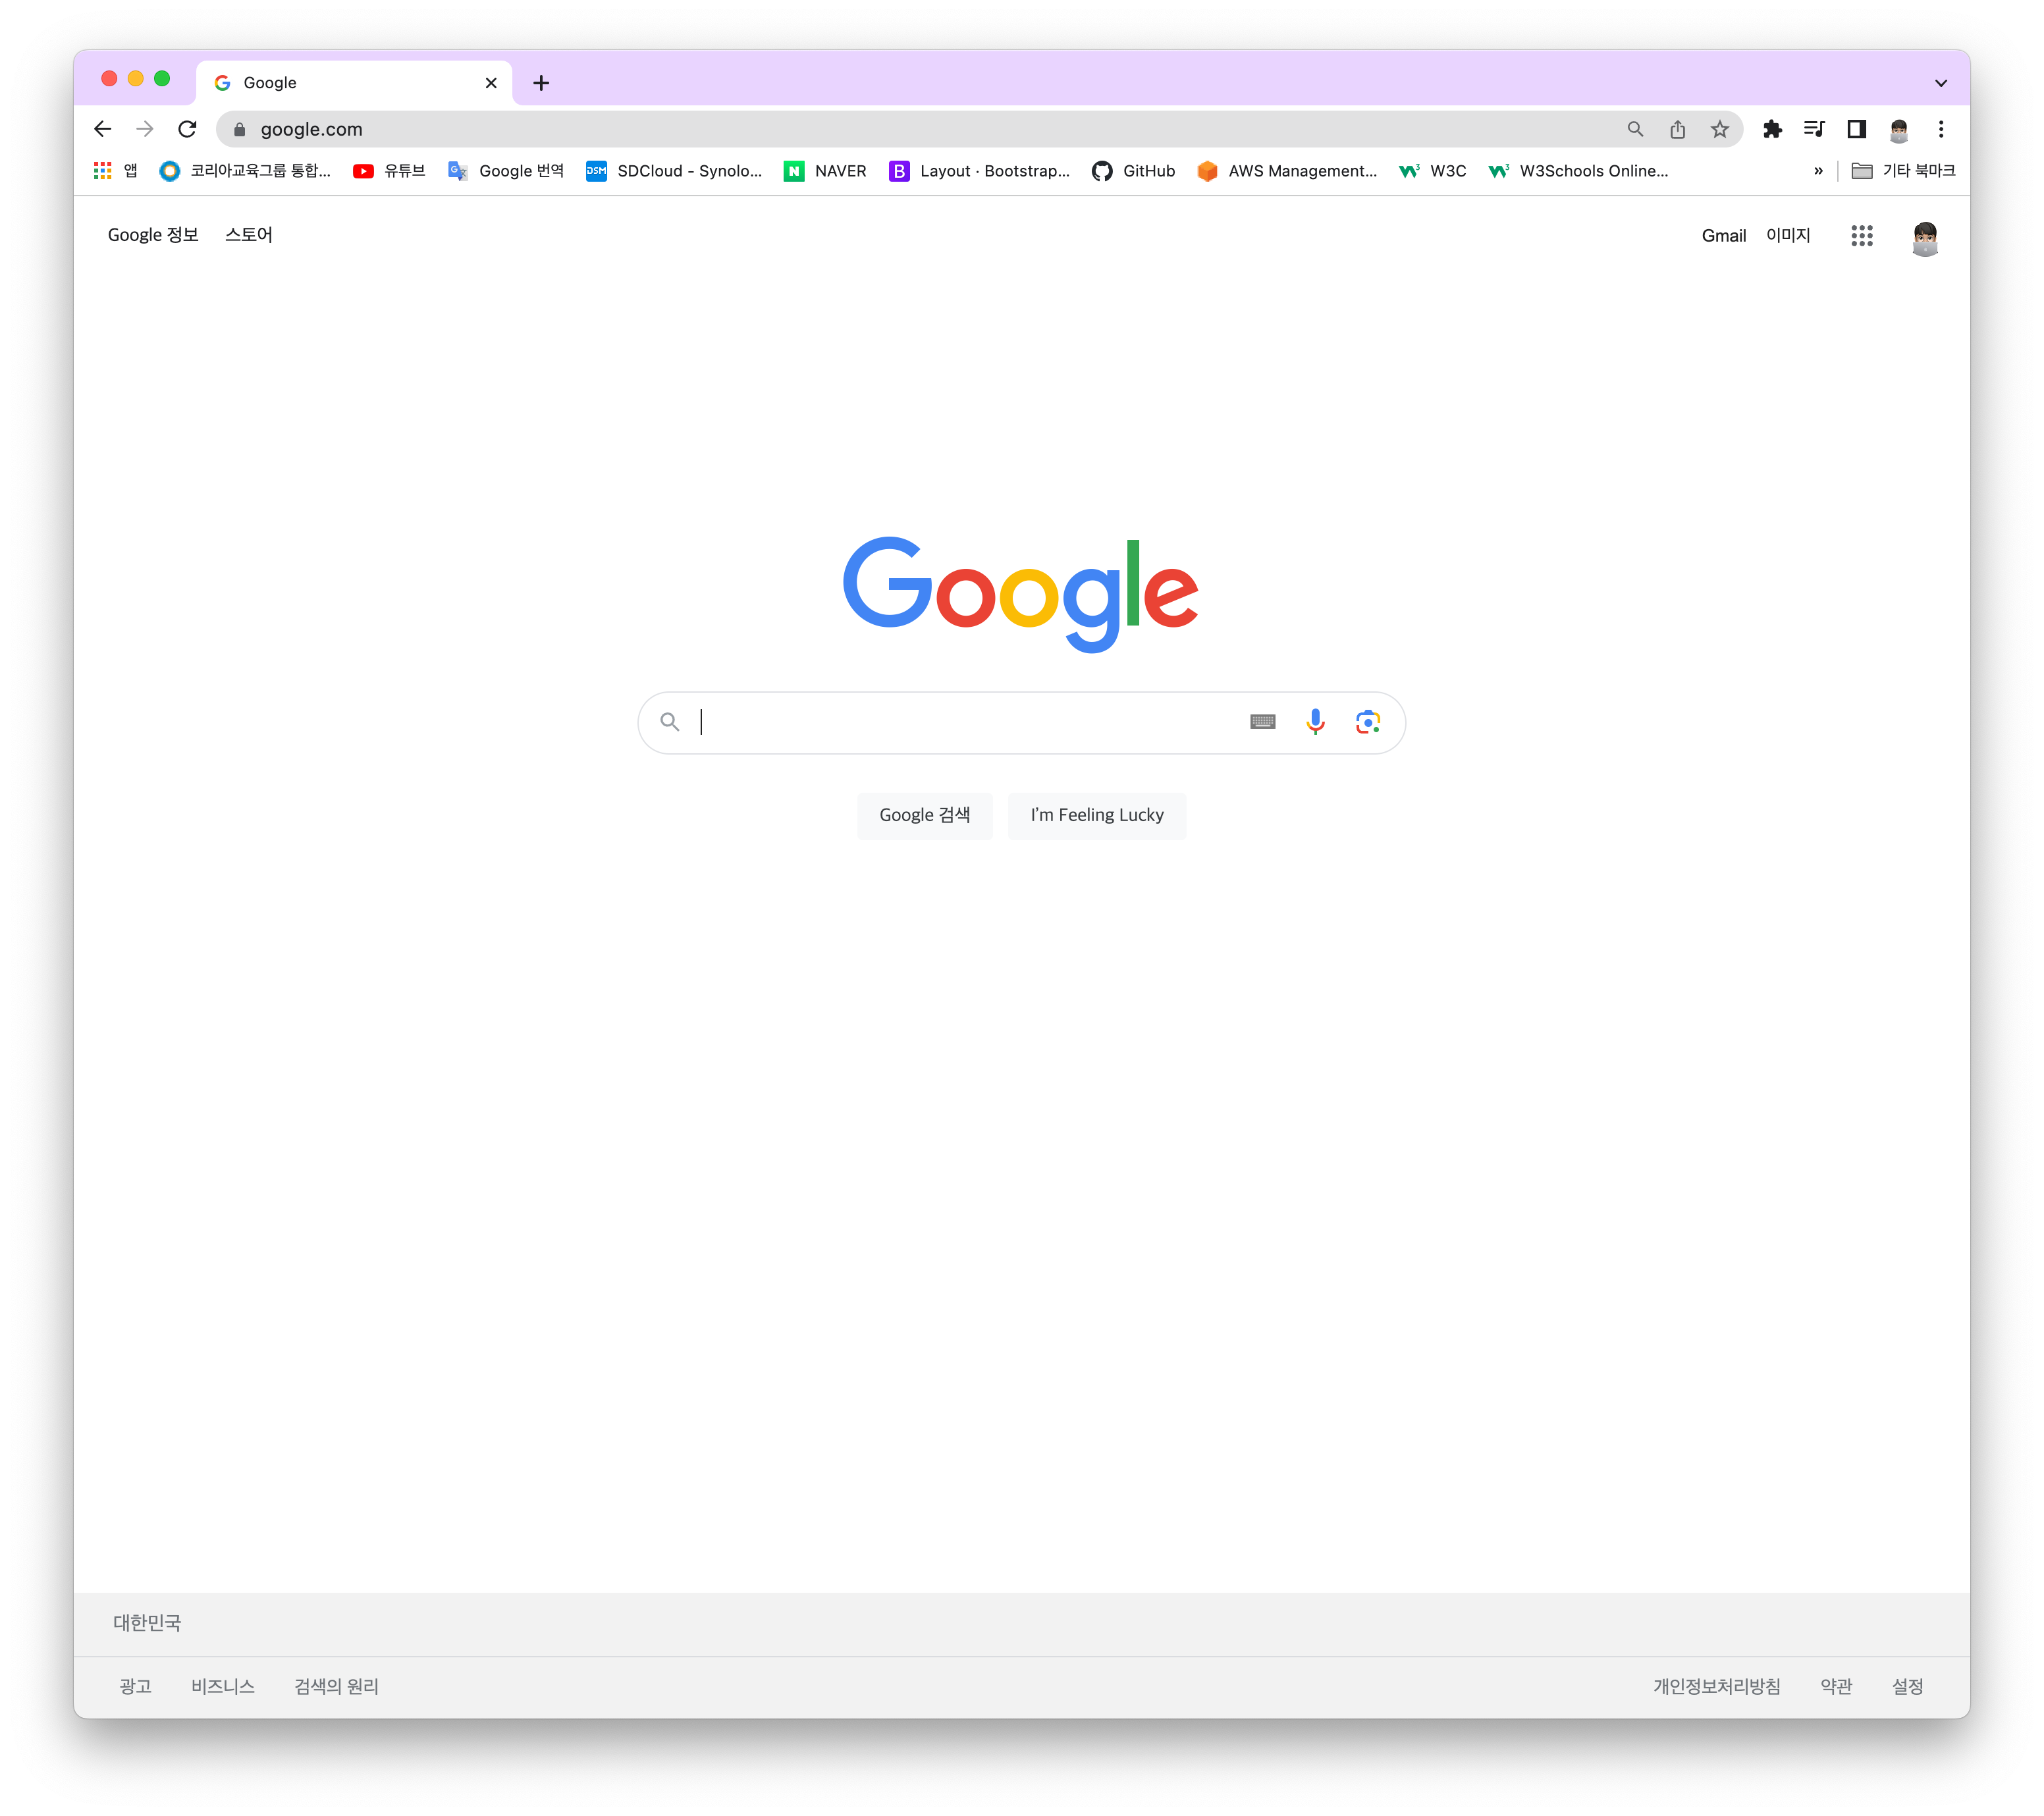
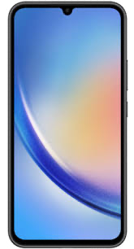
Part Of Object
DATABASE
WAS
WEB

Slide 6



Development

